Slide 1
Maak het
Maak bloemen van crêpepapier

Slide 2
Voorkom een dip na de feestdagen
Voor veel mensen staat december in het teken van gezelligheid, warmte, vrienden en familie.
Omdat de feestdagen vaak gevierd worden met familie en vrienden kunnen de dagen erna eenzaam zijn.
Om dat te kunnen voorkomen, kunnen we onze actie starten:

Slide 3
Opdracht
Maak je de bloemen met bonbons van de crêpepapier
Schrijf je een positief/bijpassende tekst of gedicht
Je gaat de bloemen op school, in de bejaardenhuizen, zorginstellingen, stage plekken enz. uitdelen.
Doel :
Je leert hoe kan je een bloemen met bonbons van crêpepapier maken.
Je leert hoe je een positieve tekst of gedicht kan schrijven
Je leert hoe je onbekende mensen kan helpen/ondersteunen

Slide 4
bloemen met bonbons van de crêpepapier ( filmpje)

Slide 6
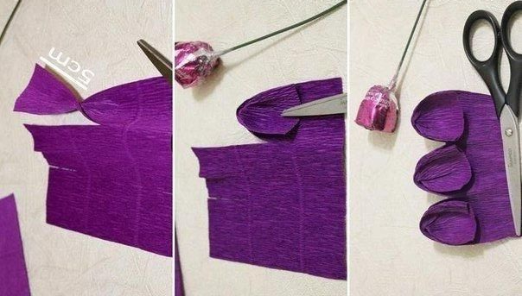

Slide 7
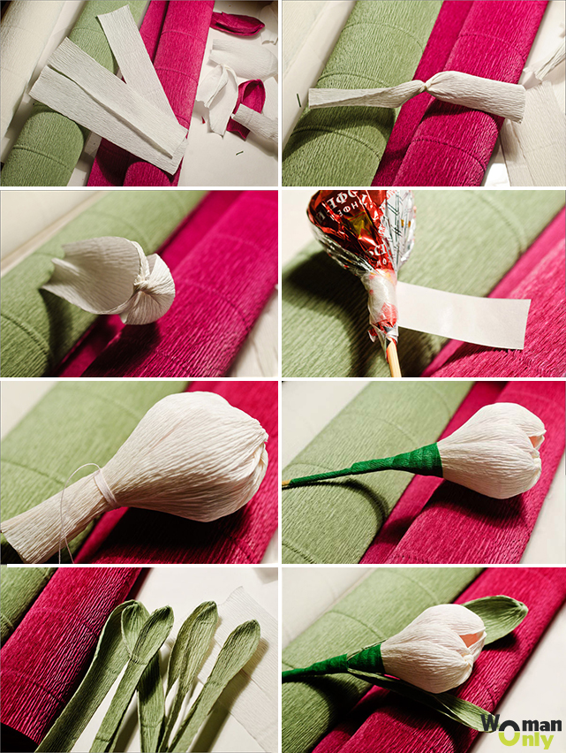

Slide 8
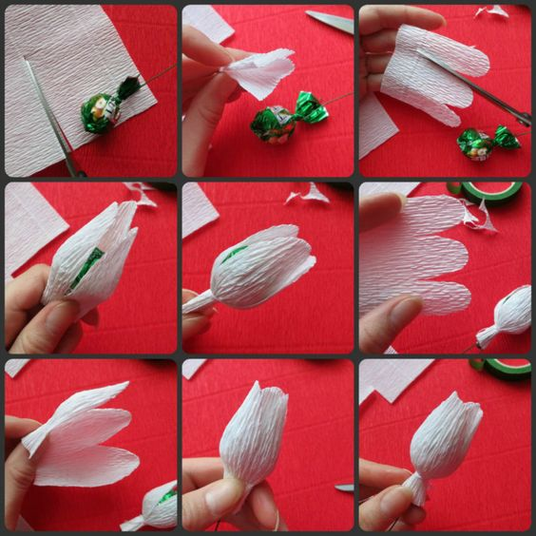

Slide 9
